Slide 1
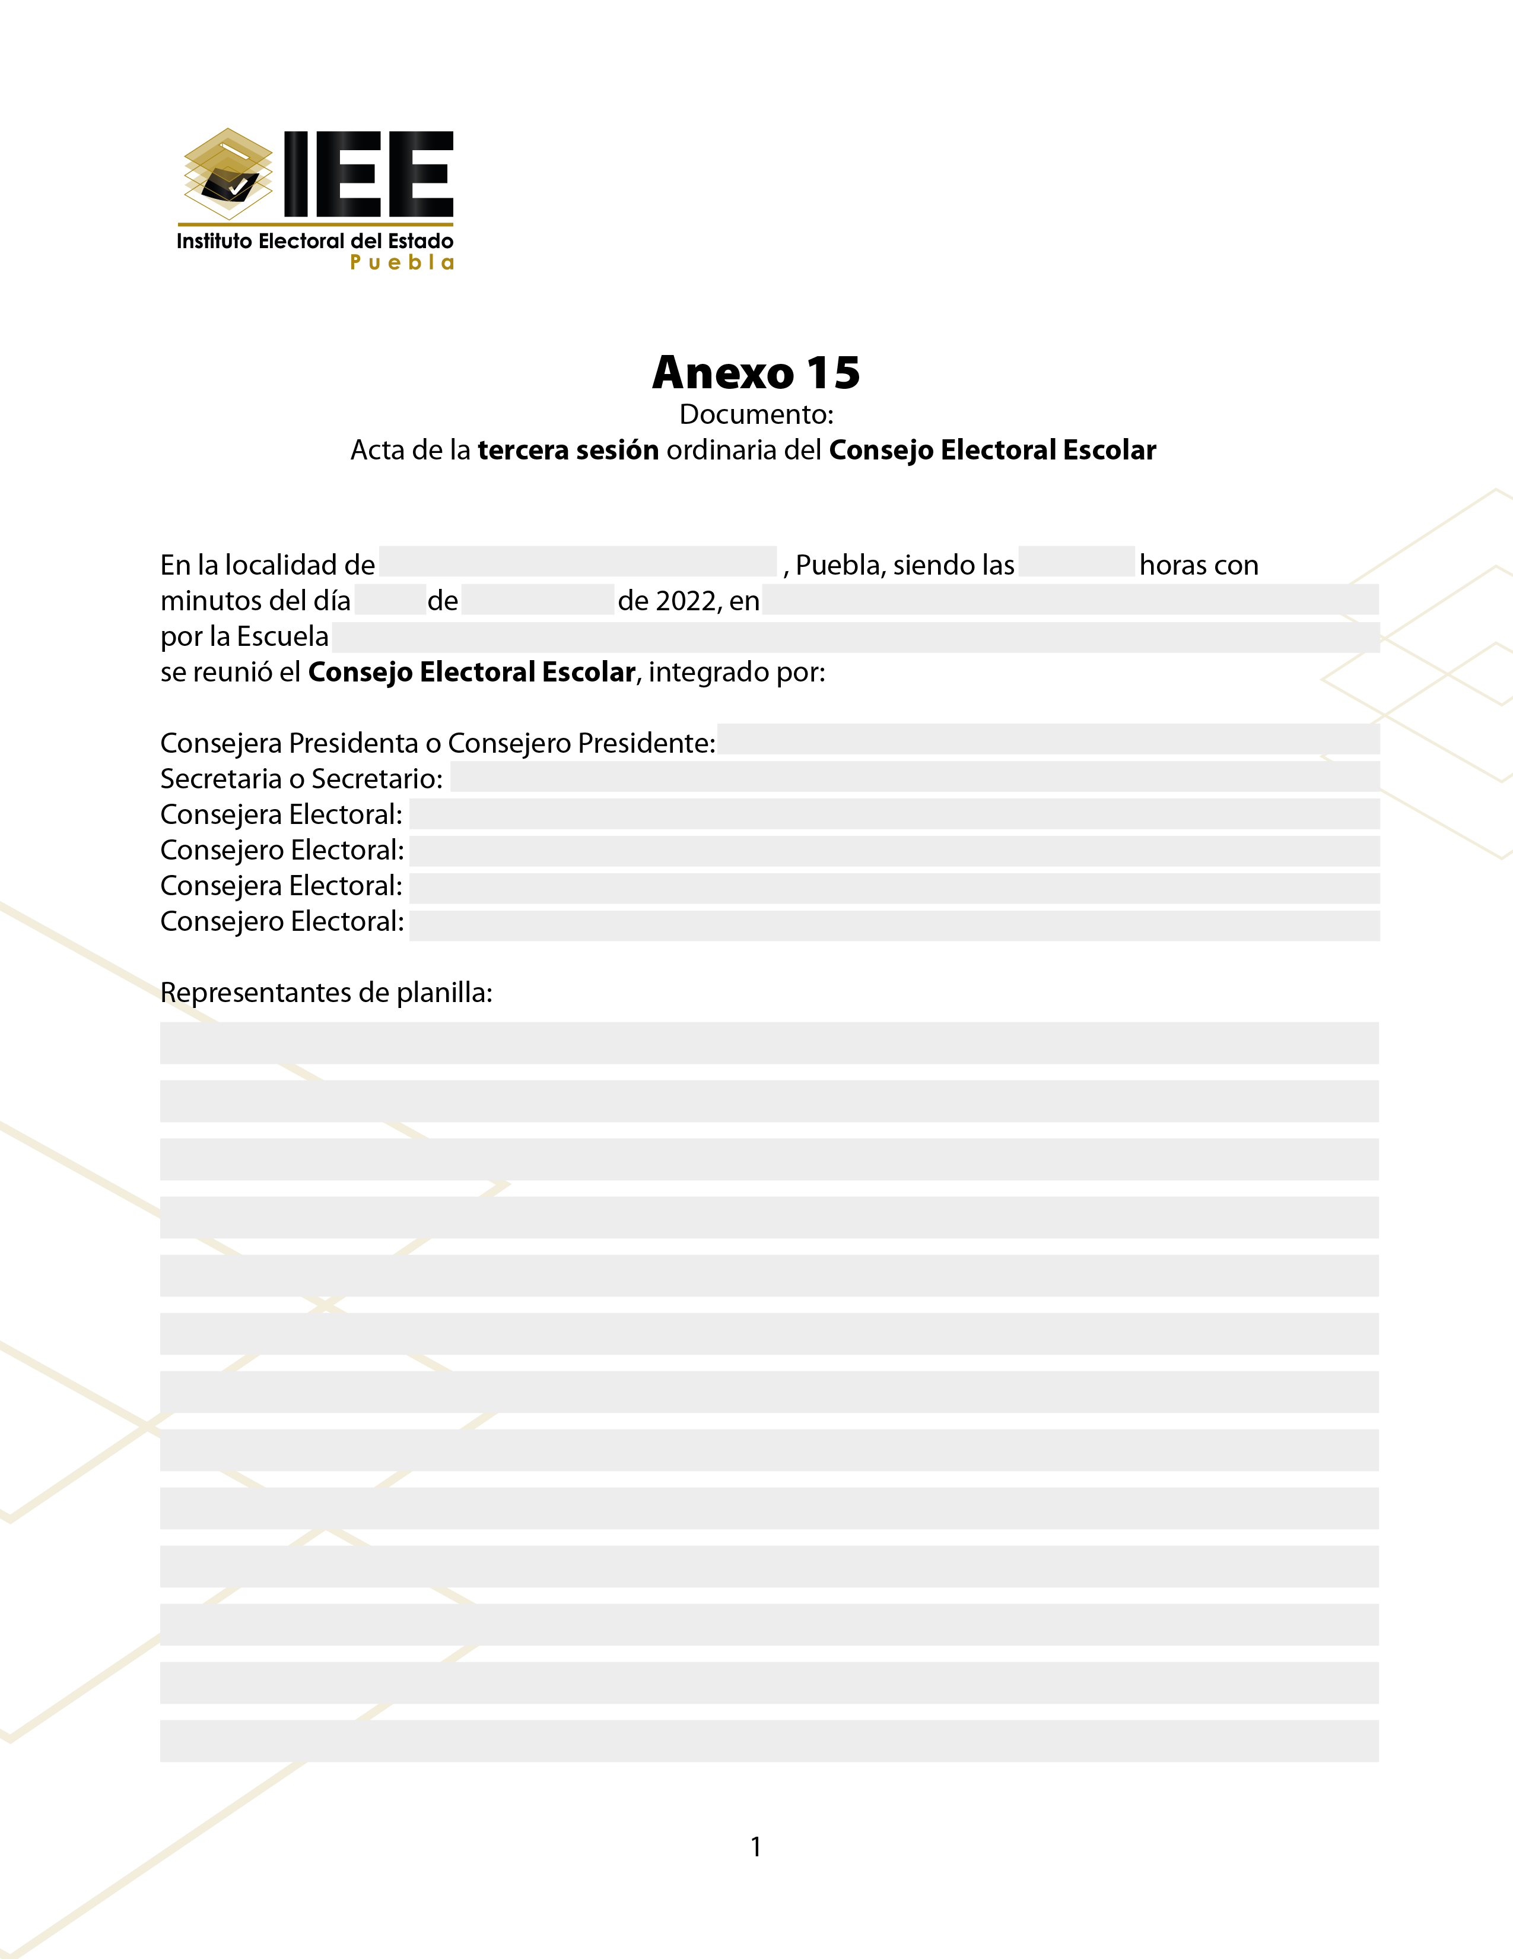
Coloque Logotipo
y/o
Emblema de la escuela
Nombre
00
00
00
mes
el medio proporcionado
Nombre de la institución
Nombre
Nombre
Nombre
Nombre
Nombre
Nombre
Nombre
Nombre
Nombre
Nombre
Nombre
Nombre
Nombre
Nombre
Nombre
Nombre
Nombre
Nombre
Nombre

Slide 2
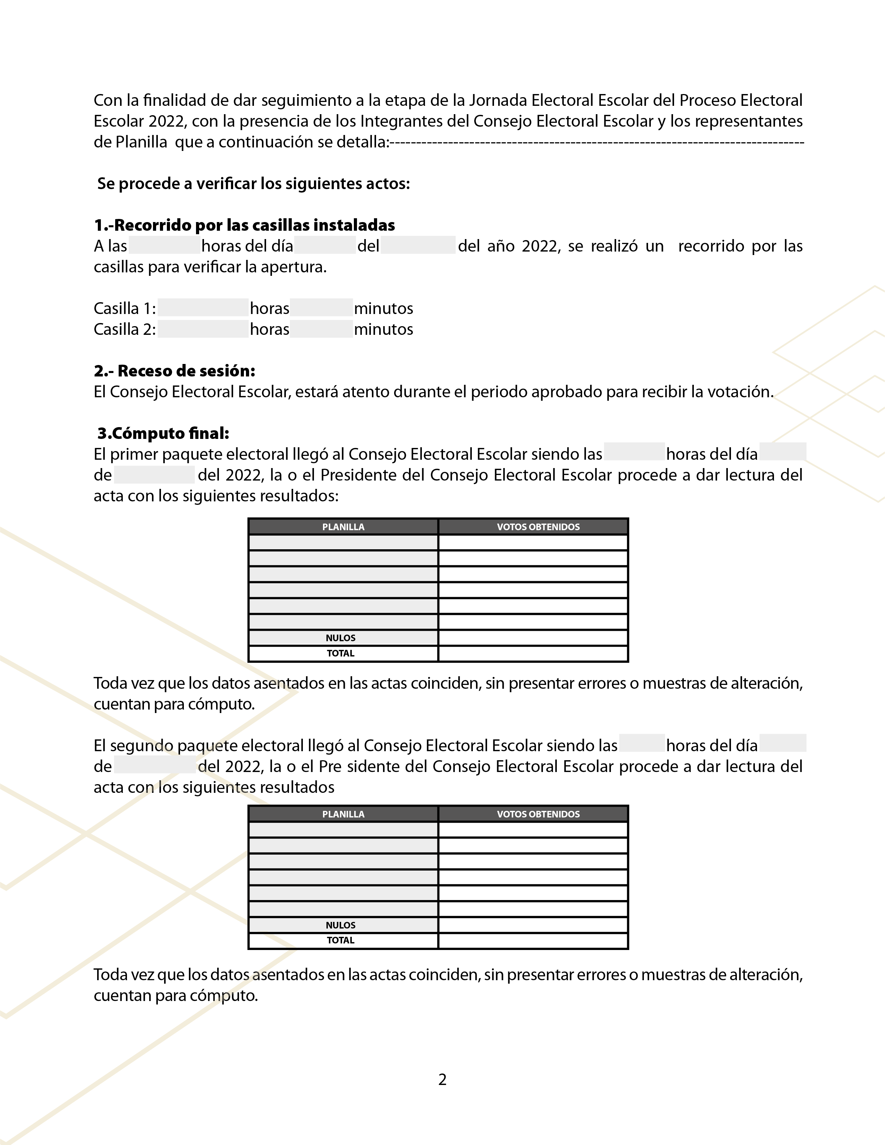
00:00
00
mes
00
00
00
00
00:00
00
Mes
Nombre
000
Nombre
000
Nombre
000
Nombre
000
Nombre
000
Nombre
000
000
000
Mes
00:00
00
Nombre
000
Nombre
000
Nombre
000
Nombre
000
Nombre
000
Nombre
000
000
000

Slide 3
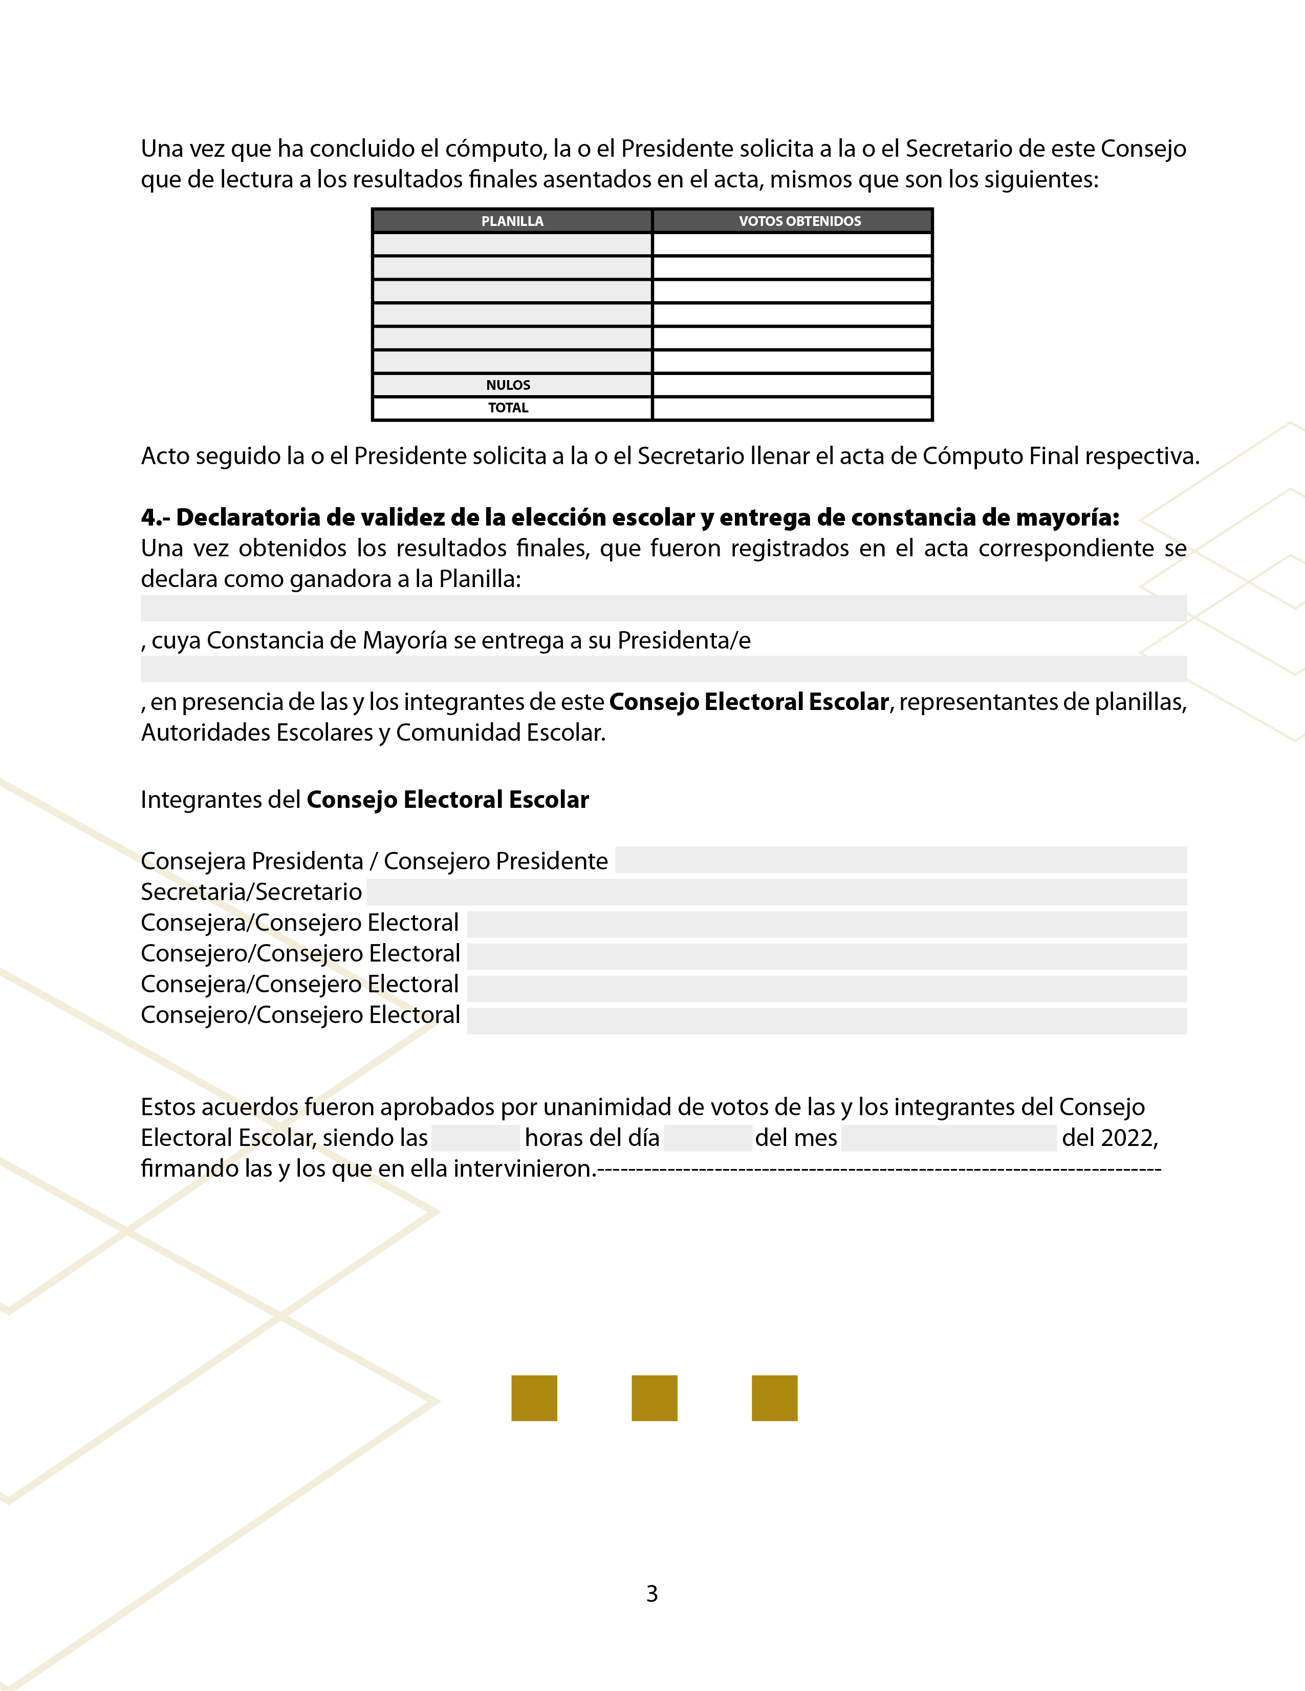
Nombre
000
Nombre
000
Nombre
000
Nombre
000
Nombre
000
Nombre
000
000
000
Nombre
Nombre
Nombre y firma
Nombre y firma
Nombre y firma
Nombre y firma
Nombre y firma
Nombre y firma
00:00
00
mes

